Slide 1
CREER UN PROGRAMME DE VOYAGE SCOLAIRE
Projet mené par Aline GUYOT & Pierre MOUGIN

Slide 2
Les partenaires du projet
Deux classes de 5°, LV2
(première année d’apprentissage)
Collège Louis Marin de Custines (54)
Collège Charles de Gaulle de Fameck (57)

Slide 3
Le projet
BUT : Proposition réciproque d’un programme de voyage scolaire à Rome.
FORME : carte interactive
LIEN AVEC LE PROGRAMME :
Voyages et migrations
Rencontres avec d’autres cultures

Slide 4
Les objectifs
CULTUREL : découverte de la ville de Rome, de ce qui fait sa réputation internationale.
LINGUISTIQUE : réactivation des pronoms interrogatifs, expression du goût avec nuances (dont verbe PREFERIRE), les marqueurs temporels.
LEXICAL: la ville (la via, la piazza, il centro…), les lieux (pizzeria, gelateria, negozi, stadio…), les activités (visitare un museo, passeggiare, scoprire...)
COMPETENCE PRAGMATIQUE: prendre en compte un interlocuteur, collaborer, être responsable de sa partie du travail…

Slide 5
Les activités langagières
Niveau visé : A1 +
Ecrire et réagir à l’écrit : produire de façon autonome quelques phrases.
CE : repérer des indices textuels élémentaires
POI : réagir et dialoguer (expression du goût)
POC : expliquer les résultats d’un sondage

Slide 6
Les étapes
Elaboration d’un questionnaire en ligne
Réponse au questionnaire
Analyse des réponses soumises
Recherches documentaires ciblées
Elaboration d’un programme
Réalisation de la carte interactive
Commentaire du programme reçu

Slide 7
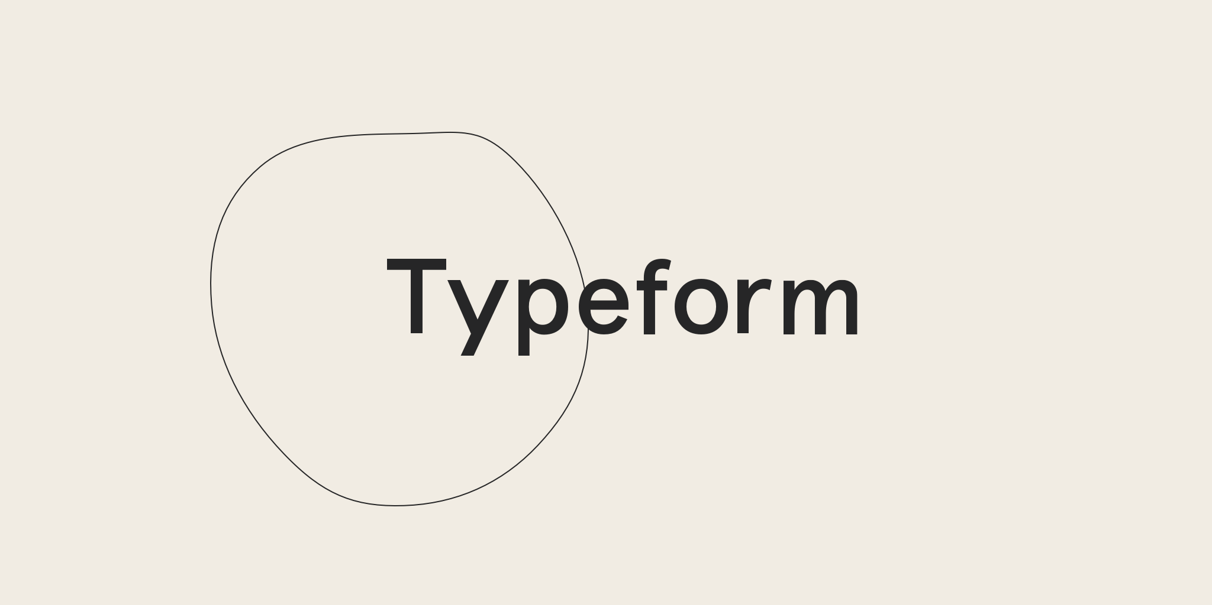
Les outils numériques

Slide 8
Déroulé du projet
Production orale en interaction : brainstorming
à partir d’une question initiale “che cosa possiamo fare in vacanza a Roma ?”
Trouver les différentes activités possibles à faire en vacances et plus précisément à Rome.
Prise de note au tableau pour organiser les différentes idées et identifier les pôles d’activités :
Musei / Piazze / Shopping / Farniente /
Sport / Mangiare / Monumenti

Slide 9
Déroulé du projet
Production écrite
Travaux de recherches donnés à la maison sur les musées et les places les plus célèbres de Rome et sur les sports les plus pratiqués en Italie.
Conception du questionnaire à choix multiples en salle de classe. Rédaction des questions à poser à l’autre classe afin de connaître ses préférences dans les 7 catégories définies.
Questionnaires réalisés par les deux classes :
https://pierre254.typeform.com/to/pC6lT1
https://alineguyot.typeform.com/to/H5ZPPg

Slide 10
Déroulé du projet
3. Compréhension de l’écrit : répondre au questionnaire
Collège de Fameck : En salle informatique, réponse individuelle au questionnaire envoyé par le collège partenaire. Lien déposé sur le groupe de travail
Collège de Custines : Répondre au questionnaire envoyé par l’autre classe. Le lien est transmis aux élèves via l’ENT.
Chaque classe a analysé les réponses obtenues.
Répartition des “billets” à publier. Un binôme reçoit une activité à conseiller à la classe partenaires.
Rédaction d’une présentation de chaque lieu à visiter (nom, adresse, particularités, prix…) et recherche d’une photo du lieu.

Slide 11
Déroulé du projet
4. Compréhension de l’écrit et Production de l’écrit
Conception de la carte intéractive
Recherches d’informations sur un padlet conçu par nos soins.
Adapter le support de recherches au niveau A1+
https://padlet.com/partiamoperroma/cosafarearoma
Consignes : tutoyer, offrir une possibilité de visite/activité, être le plus précis possible, illustrer avec une photo.
Aide : une fiche lexicale a été distribuée pour palier les manques (exemple : pronom COD/COI “te”, consigliare...)

Slide 12
Production finale
Réalisation du Collège de Custines :
https://view.genial.ly/5af6a3315f713065e7f9fd09/partiamo-per-roma
Réalisation du Collège de Fameck :
https://view.genial.ly/5afc620416df654084f49f99/image-interactive

Slide 13
Difficultés rencontrées / Conseils
Il a été nécessaire de beaucoup guider les élèves lors de la phase de brainstorming car ils manquent encore de lexique.
Il est impératif de prévoir des activités complémentaires à chaque séance car les élèves atteignent l’objectif visé à des rythmes très différents.
L’enseignant doit au préalable se familiariser aux outils numériques utilisés, notamment genial.ly.

